Slide 1
Eksploracja Danych
Repetytorium z probabilistyki i statystyki cz.2
  wnioskowanie statystyczne
  Podstawy korelacji i regresji
  model liniowy, MNK
  Regresja wieloraka
  Regresja krokowa
  Regresja nieliniowa
  Regresja zmiennych jakościowych
  Regresja logistyczna
  Analiza szeregów czasowych

Slide 2
Wprowadzenie do badania zależności pomiędzy danymi statystycznymi
Zwykle badane jednostki statystyczne charakteryzuje się za pomocą wielu zmiennych (cech) i wtedy ważnym jest ustalenie:
  – czy analizowane grupy danych, reprezentujące określone zmienne, można uznać za niezależne
  – jeśli hipoteza o niezależności zostaje odrzucona, należy przyjąć, że pomiędzy analizowanymi zmiennymi występuje zależność i szukamy odpowiedzi na pytanie: jaka jest jej:
    • siła
    • postać
    • kierunek
Zależność między zmiennymi może być dwojakiego rodzaju:
  • funkcyjna
  • stochastyczna (probabilistyczna).

Slide 3
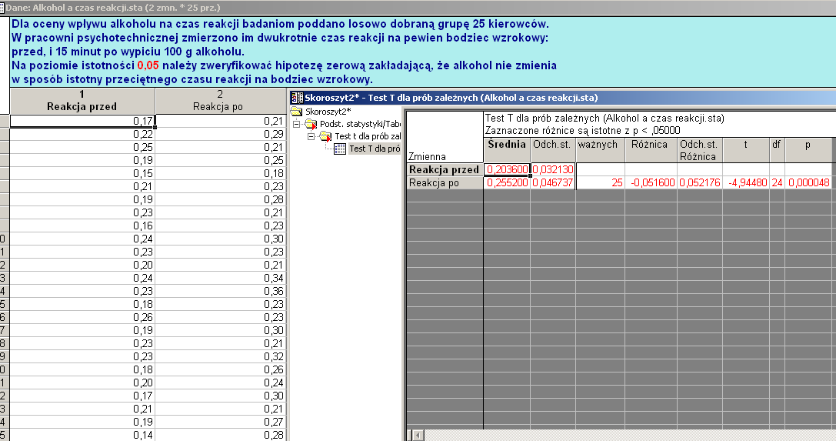
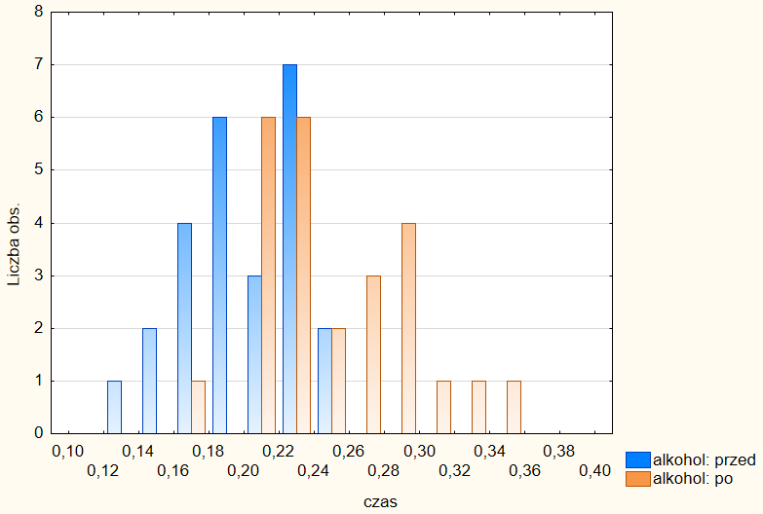

Slide 4
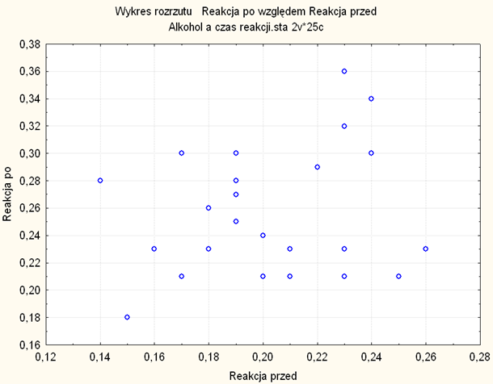

Slide 5
Wykrywanie korelacji
Obserwacja szeregów statystycznych zawierających informacje o cechach pozwala wykrywać zależności korelacyjne.
Jeśli naszym celem jest analiza zachowania pewnej wielkości losowej Y, zbieramy również informacje towarzyszące, które mogą mieć znaczenie w analizie interesującej nas wielkości.
Badana wartość, choć losowa, w istotny sposób zależy od innych zmiennych i zrozumienie charakteru tej zależności może być pożyteczne w wielu zadaniach np. przewidywania przyszłych wartości interesującej nas zmiennej.

Slide 6
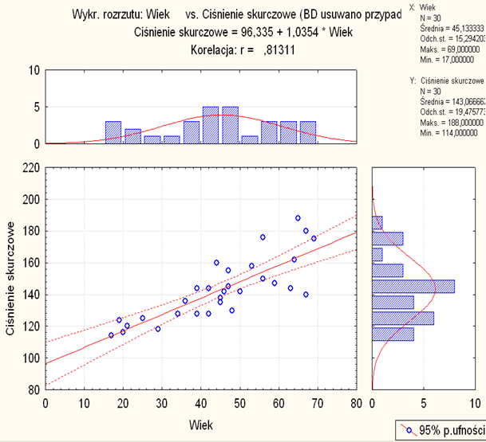
pasmo przewidywania / przedział ufności

Slide 7
Miary siły i kierunku zależności
Kowariancja
Wzór na obliczanie estymatora kowariancji
na podstawie danych empirycznych
Dodatnia wartość kowariancji mówi nam, że przy wzroście
X wartości Y również rosną

Slide 8
Współczynnik korelacji
gdzie x_{i} oraz y_{i} oznaczają odpowiednio wartości zmiennych x i y,
‾x oraz ‾y oznaczają średnie wartości tych zmiennych,
s_{x}, s_{y} – odchylenia standardowe tych cech.
Współczynnik korelacji (wsp. korelacji liniowej Pearsona) – jest miernikiem siły związku prostoliniowego między dwiema cechami mierzalnymi. Jest wyznaczony przez standaryzację kowariancji.

Slide 9
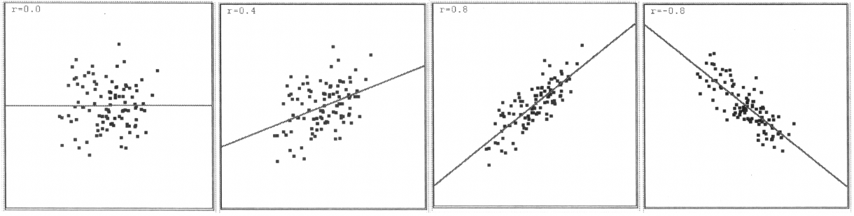
Współczynnik korelacji (4)
  Powiązanie między współczynnikiem korelacji a układem punktów
Wykresy, które reprezentują graficznie związek pomiędzy zmiennymi, nazywane są wykresami rozrzutu. Wzrokowa ocena umożliwia często określenie siły i rodzaju zależności.
  Im bliżej położone są punkty na wykresie tym większej korelacji możemy się spodziewać.
  Najważniejsza jest statystyczna istotność korelacji. Konieczna jest weryfikacja istotności wyliczonego z próby współczynnika.
  Wartość współczynnika bliska 0 oznacza jedynie brak zależności liniowej.

Slide 10
Badanie istotności współczynnika korelacji liniowej
Współczynnik korelacji r (z próby) stanowi ocenę współczynnika korelacji ρ w zbiorowości generalnej. W związku z tym pojawia się potrzeba testowania jego istotności statystycznej.
Formułujemy hipotezę zerową
H₀: ρ = 0, wobec alternatywnej:
H₁: ρ ≠ 0, a następnie obliczamy wartość statystyki testowej:
porównujemy jej wartość z odpowiednią wartością krytyczną t _{α,n-2}
i podejmujemy odpowiednią decyzję co do prawdziwości H₀.

Slide 11
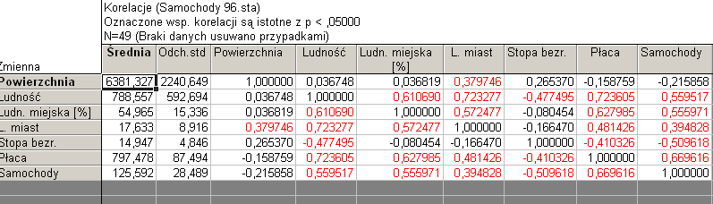
Związek korelacyjny pomiędzy zmiennymi X₁ i X₂,
z wyłączeniem działania zmiennej X₃

Slide 12
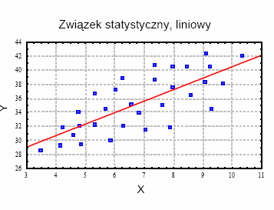
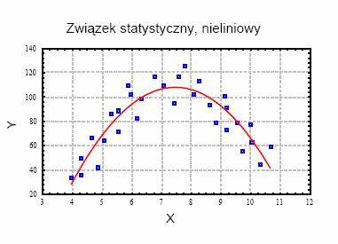
Postaci zależności
Po obliczeniu wartości współczynnika korelacji zawsze zalecane jest utworzenie wykresu rozrzutu.
Chodzi o to, aby wizualnie stwierdzić, czy badany związek rzeczywiście najlepiej opisuje funkcja liniowa
Może się bowiem okazać,
że wyliczona wartość współczynnika korelacji jest zbliżona do zera,
a mimo to pomiędzy korelowanymi zmiennymi występuje współzależność,
tyle że nieliniowa

Slide 13
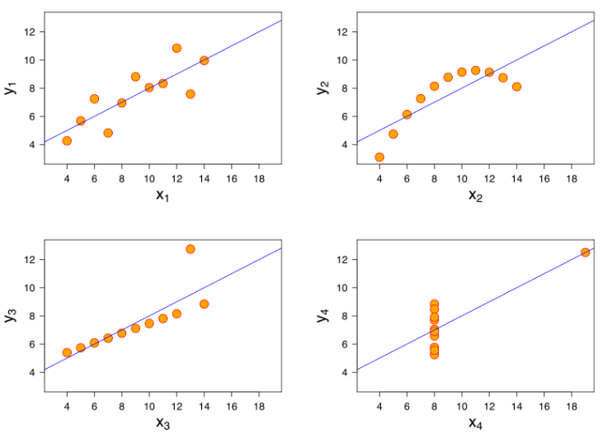
Kwartet Anscombe'a
Cechy zbiorów identyczne:
Średnia = 9
Wariancja = 11
Korelacja = 0.81
Regresja: y=0,5x + 3

Slide 14
Wnioskowanie statystyczne
Weryfikacja hipotez statystycznych
Każde badanie naukowe rozpoczyna się od sformułowania problemu oraz najbardziej prawdopodobnego rozwiązania czyli hipotezy badawczej.
Hipoteza powinna być tak sformułowana, by można ją ocenić przyjąć lub odrzucić.
Hipotezy badawcze mogą dotyczyć:
  wartości analizowanych zmiennych: np. wartości średniej, wartości ekstremalnych (mim, max),
  jednorodności - wariancji...
  różnicy pomiędzy wartościami określonej cechy w różnych grupach badawczych ( różnych populacjach): np. różnica w zarobkach pomiędzy kobietami i mężczyznami, albo różnice w liczbie białych krwinek u osób zdrowych i osób z zapaleniem wyrostka robaczkowego itp..
  zależności pomiędzy badanymi zmiennymi np obecność na wykładach
  i wyniki sprawdzianów wiedzy
  rodzaju badanych zależności np zależność logarytmiczna, wykładnicza, liniowa...
  oceny charakteru rozkładu zmiennej losowej. Liczba pijanych kierowców na polskich drogach ma rozkład normalny.

Slide 15
Podstawowe etapy procesu weryfikacji hipotez statystycznych
Sformułowanie hipotezy zerowej: H₀ i hipotezy alternatywnej: H₁
Podjęcie decyzji co do poziomu istotności α (dopuszczalnej wielkości błędu II rodzaju) oraz liczebności próby (n)
Określenie obszaru krytycznego i obszaru przyjęcia sprawdzanej hipotezy H₀
(wyznaczenie wartości krytycznych np u_{α}, t_{α,r} χ²_{α,r} itp,
dla zakładanego poziomu istotności α i wybranej funkcji testowej)
Wybór testu weryfikującego H₀ (funkcji testowej w zależności od rodzaju hipotezy i liczności próby statystycznej) i wyliczenie jej wartości.
Podjęcie decyzji weryfikacyjnej o przyjęciu hipotezy zerowej lub odrzuceniu jej na rzecz hipotezy alternatywnej

Slide 16
2. Przyjęcie odpowiedniego poziomu istotności α oraz liczebności próby
Przy podejmowaniu decyzji weryfikującej hipotezy możemy popełnić dwa rodzaje błędów

Slide 17
Rodzaje błędów popełnianych przy weryfikacji hipotez statystycznych
Błąd I rodzaju polega na odrzuceniu hipotezy zerowej, mimo że jest prawdziwa.
Przyjmowany w procesie weryfikacji hipotezy poziom istotności jest równy prawdopodobieństwu popełnienia błędu I rodzaju, zwykle α=0.05 lub 0.01
Błąd II rodzaju polega za przyjęciu za prawdziwą hipotezy H₀ gdy ona w rzeczywistości jest fałszywa.
Przykład
H₀- oskarżony jest niewinny
H₁ - oskarżony jest winien
Błąd I rodzaju : sąd skazał niewinnego: H₀ prawdziwa, ale ją odrzucono
Błąd II rodzaju: sąd uwolnił winnego: H₁ prawdziwa, a przyjęto H_{0,}
Tu błąd I rodzaju jest znacznie bardziej dotkliwy, dlatego należy zminimalizować prawdopodobieństwo jego popełnienia (czyli dostarczyć „niezbitych” dowodów)

Slide 18
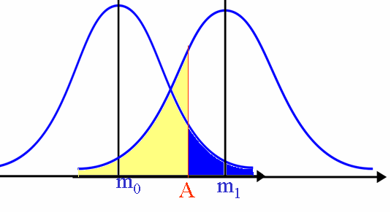
Związek pomiędzy błędami I i II rodzaju: zmniejszanie wartości α pociąga wzrost wartości β
H0: μ=m0 H1: μ >m1
Przy przyjętym poziomie istotności α, obszar krytyczny obejmuje wartości średnie ≥A,
gdy P (x ≥A)= α
Dla określenia obszaru β przyjmiemy następujący zestaw hipotez H0: μ=m0 H1: μ = m1 >m0
β
α

Slide 19
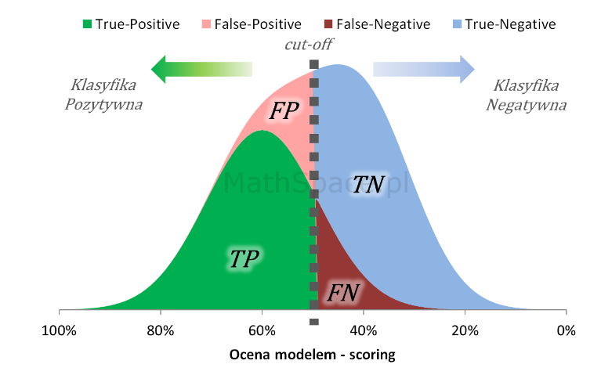

Slide 20
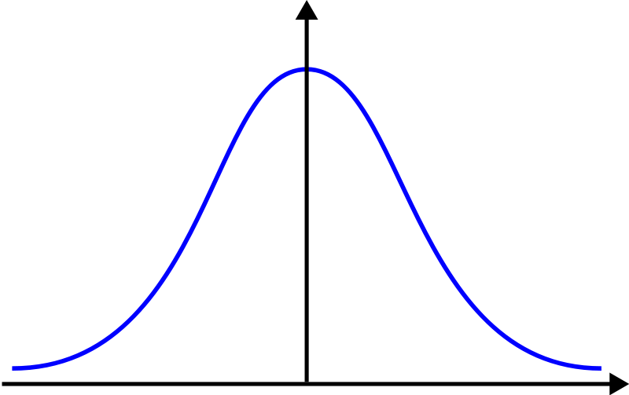
H₀: m=m₀ H₁: m<m₀
P(U ≤ u_{α} ) = α
lewostronny obszar krytyczny
α
u _{α}
0

Slide 21
H₀: m=m₀ H₁: m>m₀
P(U ≥ u_{α} ) = α
prawostronny obszar krytyczny
1- α
α
0
u _{1-α}

Slide 22
H₀: m=m₀ H₁: m≠m₀
P (|U |≥ u _{1-α/2} ) = α
dwustronny obszar krytyczny
1- α
α/2
α/2
0
u _{1- α/2}

Slide 23
Podstawa do podjęcia decyzji weryfikacyjnej
  Jeżeli obliczona wartość funkcji testowej znajdzie się w obszarze krytycznym (np. f >A) , hipotezę H₀ należy odrzucić i przyjąć hipotezę H₁
  W programach komputerowych decyzję podejmuje się na następującej podstawie
    jeśli p< α ⇒ H₀ odrzucamy, przyjmujemy H₁
    jeśli p ≥ α ⇒ nie ma podstaw do odrzucenia H₀
α
A

Slide 24
Przykład realizowany z pomocą pakietu STATISTICA
Dane z badań przeprowadzonych w 1996 roku dotyczące zarobków Polaków.
Ankiety wysłano do 5000 pracowników wylosowanych przez GUS.
Ankiety zwróciło 1255 osób. Arkusz zawiera następujące informacje
o badanych osobach
  Płeć
  Wykształcenie
  Wiek
  Staż pracy
  Płaca brutto
  Stawiam pod wątpliwość twierdzenie, że płeć nie ma wpływu na wysokość zarobków w Polsce, jeśli by tak było to nie powinno być różnic pomiędzy średnimi wartościami zarobków kobiet i mężczyzn.
  Hipotezą zerową jest zdanie: Zarobki mężczyzn i kobiet nie różnią się
  H0 : m1=m2 przy hipotezie alternatywnej H1 : m1≠ m2 ,

Slide 25
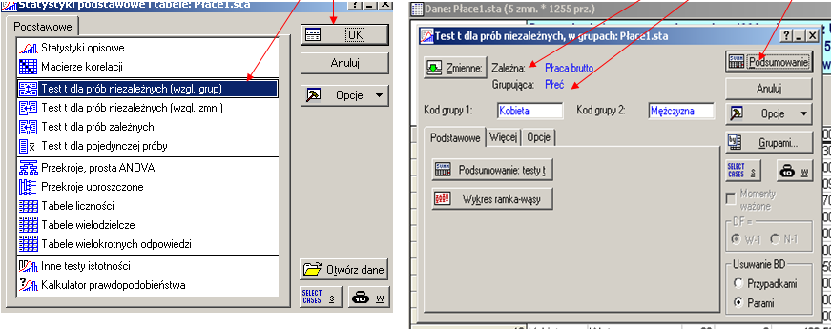
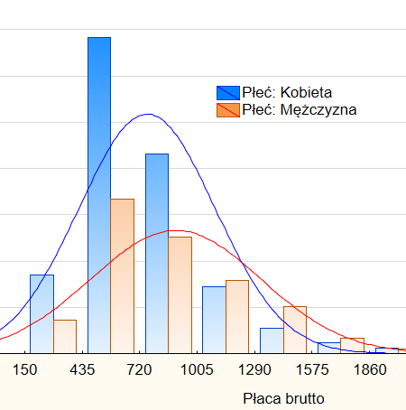
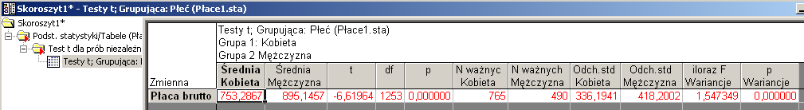

Slide 26
Regresja liniowa
prosta / wieloraka

Slide 27
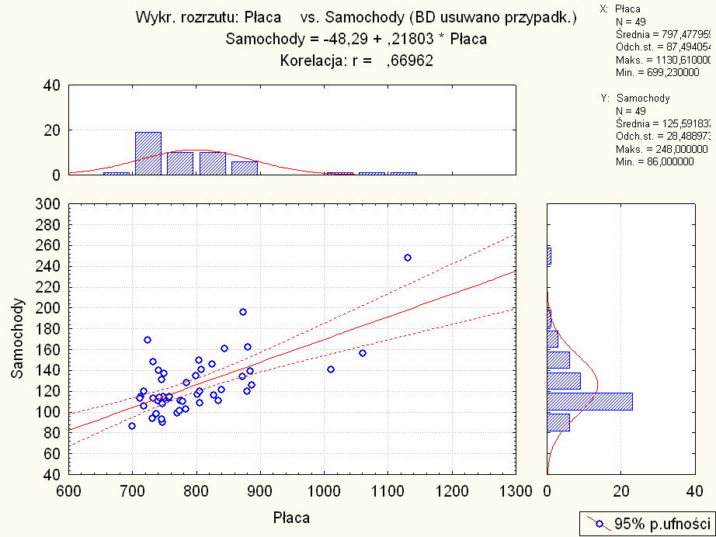
Współczynnik determinacji
r² – współczynnik determinacji, przyjmujący wartości z przedziału [0,1], jest miarą stopnia w jakim model wyjaśnia kształtowanie się zmiennej Y.
Im jego wartość jest bliższa 1, tym lepsze dopasowanie modelu do danych empirycznych

Slide 28
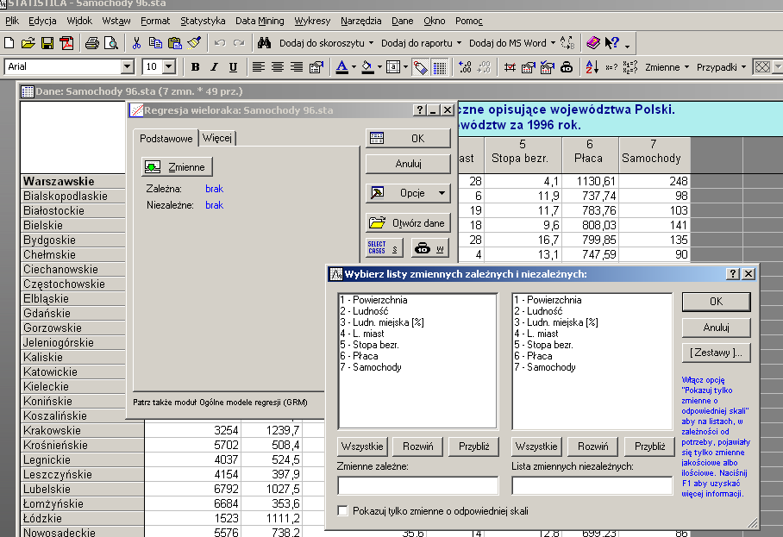

Slide 29
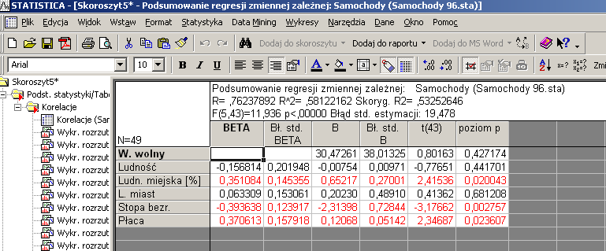
Współczynniki korelacji i determinacji
Współczynniki, które otrzymujemy jeśli wcześniej dokonamy standaryzacji wszystkich zmiennych na średnią równą 0 i odchylenie standardowe równe 1. Np., Wielkość tych współczynników BETA pozwala na porównanie relatywnego wkładu każdej ze zmiennych niezależnych do predykcji zmiennej zależnej.
Współczynniki regresji

Slide 30
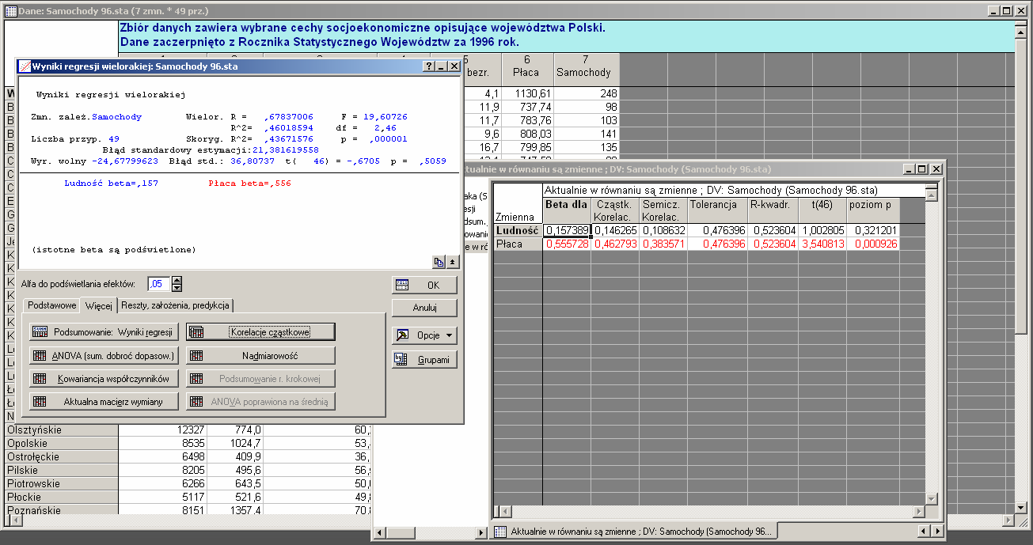

Slide 31
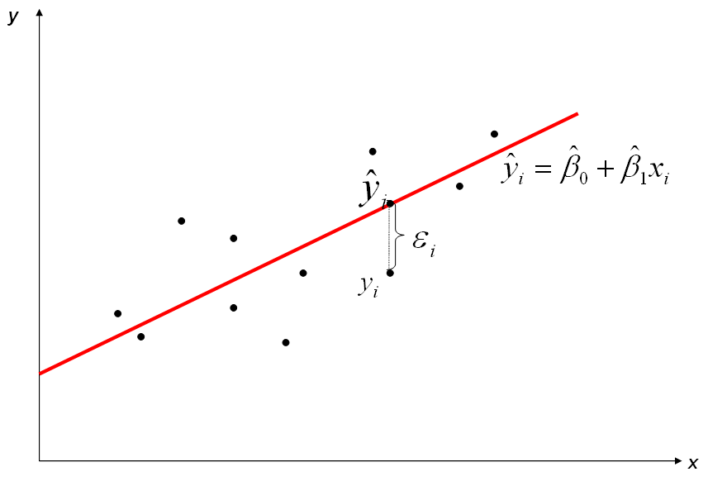
MNK

Slide 32
Założenia MNK
1.) model jest liniowy
2.) liczba obserwacji n musi być większa lub równa liczbie oszacowanych parametrów
3.)
4.)
5.) składniki losowe (reszty) są nieskorelowane
6.) reszty mają rozkład normalny

Slide 33
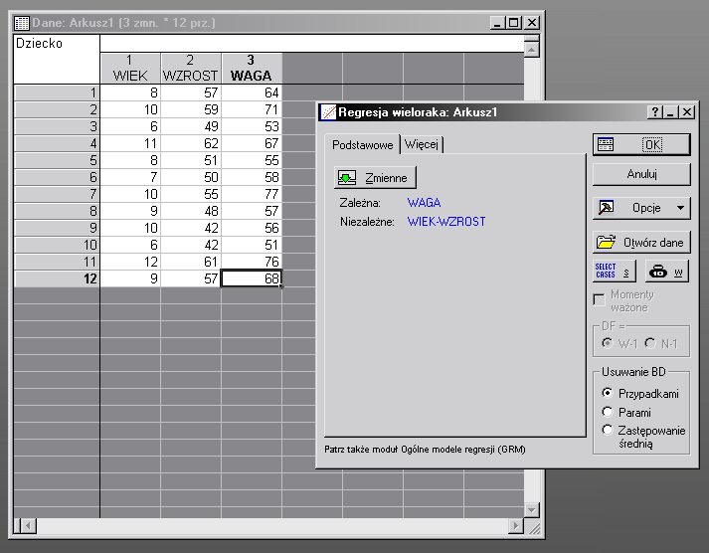

Slide 34
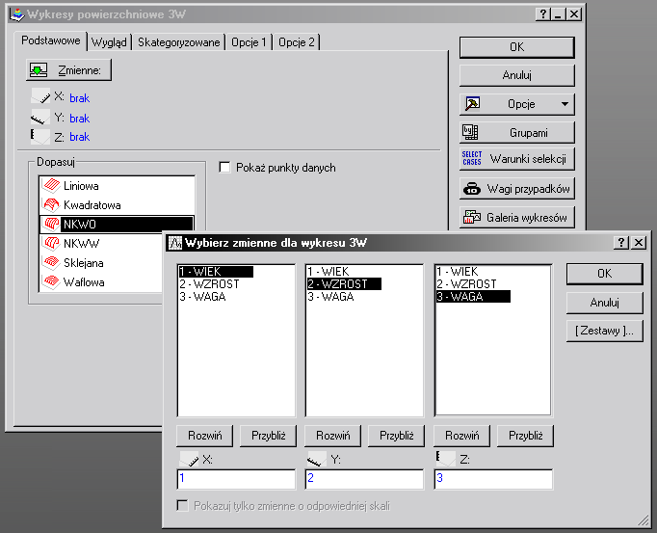

Slide 36
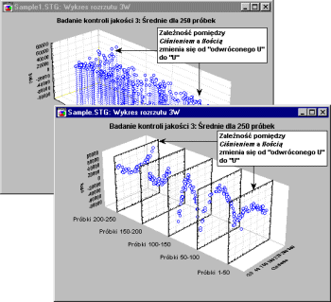
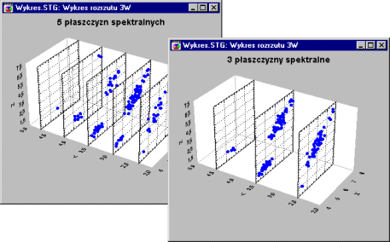
Wykres spektralny

Slide 37
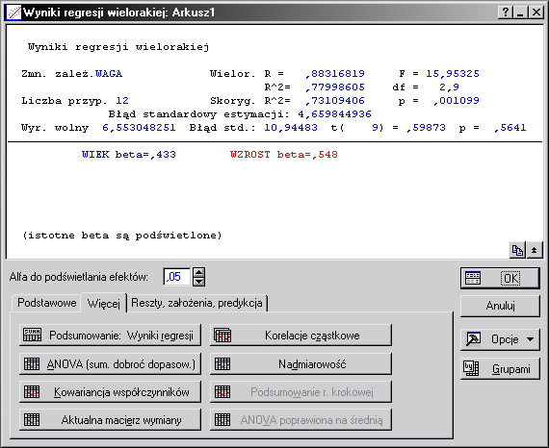
zmienna zależna
brak istotności wyrazu wolnego
wzrost istotny statystycznie
wiek – brak istotności

Slide 38
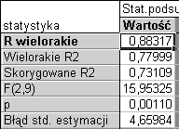
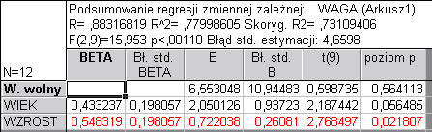
Wyniki regresji
model istotny statystycznie
oszacowana funkcja regresji:
WAGA = 6,55 + 2,05*WIEK+ 0,72*WZROST±4,66
(10,94) (0,94) (0,26) R²=0,78
interpretacja:
  jeśli wartość zmiennej WIEK wrośnie o 1 to wartość zmiennej WAGA wzrośnie o 0,43kg
  BETA: standaryzowany wskaźnik siły powiązania
  brak istotności wpływu wieku
  dodatnie oddziaływanie wieku i wzrostu na wagę
  R2=0,78, czyli 78% ogólnej zmienności WAGI wyjaśnione przez model

Slide 39
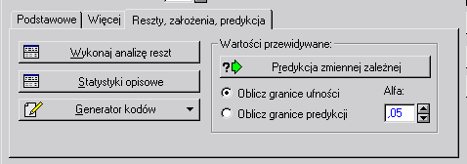
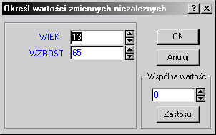
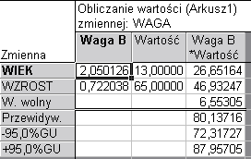

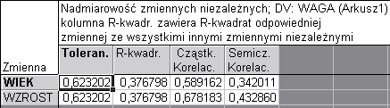
Predykcja na podstawie modelu
ile będzie ważyć dziecko w wieku 13 lat,
mające 65 cali wzrostu?
Brak dowodu na istotność zmiennej nie jest dostatecznym powodem do usunięcia jej z modelu. Należy sprawdzić współliniowość
Tolerancja (1-R²) mówi ile zmienności danej zmiennej nie zostało wyjaśnione przez pozostałe zmienne. Im mniejsza, tym bardziej nadmiarowy jest jej wkład w równanie regresji. tolerancja = 0 (lub bliska) oznacza brak możliwości obliczenia modelu.

Slide 40
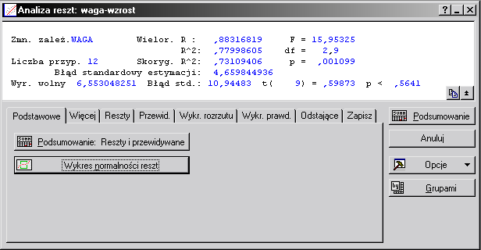
Analiza reszt
1.) Testowanie normalności reszt

Slide 41

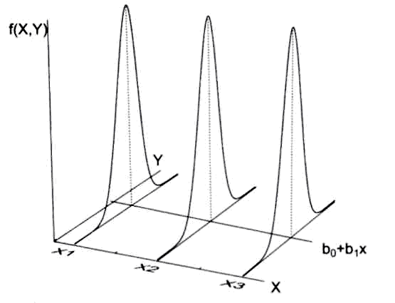
2.) Testowanie autokorelacji reszt
3.) homoscedastyczność – wariancja stała dla wszystkich obserwacji

Slide 42
Wykresy reszt
Wykres jednoosiowy
Brak losowości
Brak stacjonarności

Slide 43
Brak stałości wariancji
Brak stacjonarności oraz losowości
Wpływ innych czynników na badane zjawisko

Slide 44
Wybór zmiennych do modelu
W modelu powinny znaleźć się zmienne silnie skorelowane ze zmienną zależną i jak najsłabiej skorelowane między sobą.
Aby wybrać optymalny model zawierający najsilniej skorelowane ze zmienną zależną zmienne niezależne stosuje się metody regresji krokowej:
  regresja krokowa postępująca – polega na kolejnym dołączaniu do modelu zmiennych objaśniających na podstawie statystyki F
  regresja krokowa wsteczna – budujemy model ze wszystkich dostępnych zmiennych, a następnie usuwamy z modelu najmniej istotne (statystyka F)
Nie ma automatycznych, doskonałych metod doboru zmiennych. Obliczenia wspierane pakietem obliczeniowym należy korygować w oparciu o znajomość problemu.

Slide 45
Regresja nieliniowa
Kiedy mamy do czynienia z zależnością nieliniową sami musimy zdecydować jaką postać funkcji ma zależność.
  Może przyjąć jedną ze znanych postaci (np. wykładniczą, logarytmiczną czy wielomianową) wtedy stosujemy model linearyzowany
  lub zmieniać się w miarę wzrostu wartości zmiennej niezależnej (regresja segmentowa)
Decyzję jaką zależność należy wziąć pod uwagę podejmujemy na podstawie wykresu rozrzutu

Slide 46
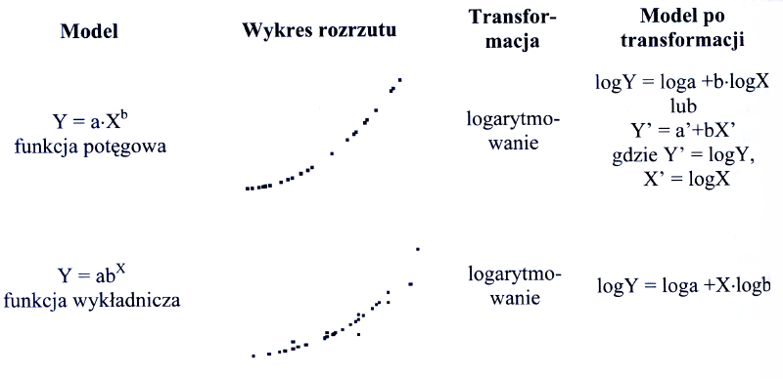
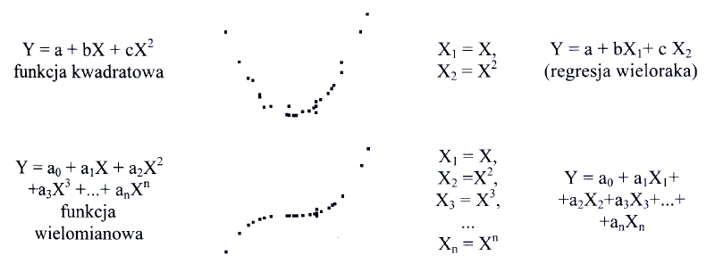
Linearyzacja modelu regresji

Slide 47
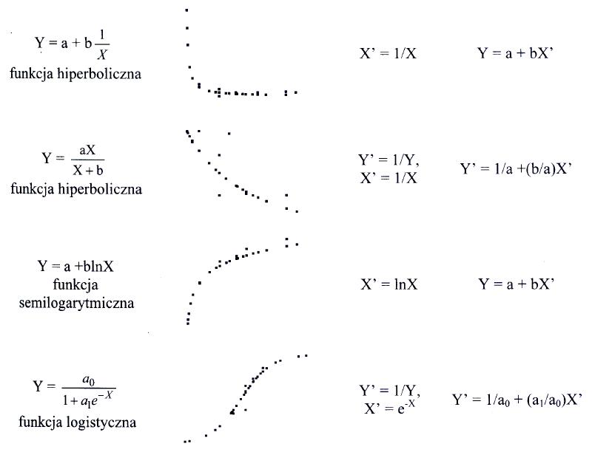
Po wybraniu właściwego modelu szacujemy jego parametry tak samo jak w modelu liniowej regresji wielorakiej

Slide 48
Błąd addytywny i multiplikatywny
Modele, których nie można przetransformować na postać liniową, mogą być szacowane przy pomocy estymacji nieliniowej. Zależy to w znacznej mierze od składnika błędu:
  Błąd addytywny. Zmienność błędu jest niezależna od zmiennej objaśniającej, to znaczy, że wielkość zmienności błędu jest jednakowa dla każdej wartości zmiennej. Jeśli składnik błędu w modelu jest addytywny, nie możemy zlinearyzować modelu przez logarytmowanie obu stron.
  Błąd multiplikatywny. Charakteryzuje się proporcjonalnymi (do skali zjawiska) wahaniami okresowymi. Po zlogarytmowaniu obu stron równania regresji, składnik błędu resztowego stanie się czynnikiem addytywnym w równaniu liniowym, a my możemy szacować b1 przy pomocy standardowej regresji wielorakiej.

Slide 49
Modele regresji wewnętrznie nieliniowe
Przy estymacji nieliniowej mamy do czynienia z pojęciem funkcji straty.
Funkcja straty szacuje wielkość odchyleń wartości przewidywanych od wartości obserwowanych.
Minimalizacja funkcji straty jest procedurą estymacji współczynników równania regresji.
funkcja straty to najczęściej:
  suma kwadratów odchyleń
  ważona suma kwadratów odchyleń
  funkcja największej wiarygodności

Slide 50
Szukanie minimum funkcji straty
Stosuje się różne metody poszukiwania minimum funkcji straty:
  Metoda quasi-Newtona – minimalizacja w kierunku największego spadku (estymacja pochodnych)
  Metoda sympleksów (Neldera i Meada) – pozwala uniknąć minimów lokalnych
  Metoda Hooke’a-Jeevesa przemieszczania układu
  Metoda Rosenbrocka poszukiwania układu
  metody łączone

Slide 51
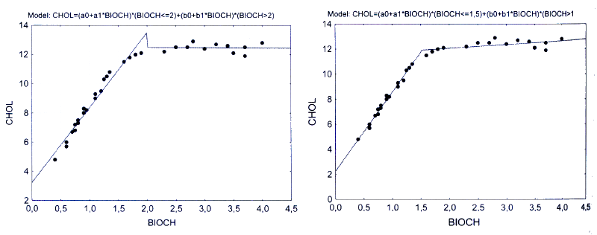
Nieciągłe modele regresji
Regresja kawałkami liniowa, regresja segmentowa
Jeśli postać funkcji się zmienia wraz ze wzrostem wartości zmiennej

Slide 52
Regresja ze zmienną jakościową
Jeśli w analizie występują zmienne jakościowe
(np. płeć, stanowisko pracy etc) można podzielić zbiorowość na jednorodne grupy pod względem poszczególnych wartości zmiennej a następnie porównać modele.
Możemy również zastąpić zmienną jakościową sztucznymi zmiennymi binarnymi
(np. płeć: kobieta = 1, mężczyzna = 0)

Slide 53
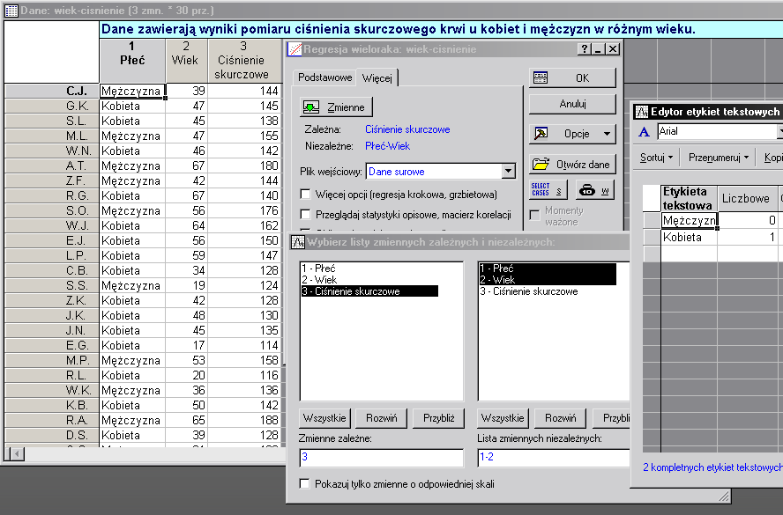

Slide 54
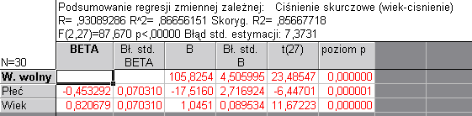
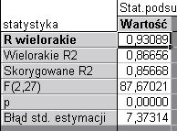
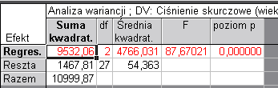
model przybiera postać:
CSK = 105,8 + 1,05*WIEK- 17,5*PŁEĆ±7,37
(4,5) (0,089) (2,72) R²=0,87
PŁEĆ =0, CSK = 105,8 + 1,05*WIEK
PŁEĆ =1, CSK = 88,3 + 1,05*WIEK

Slide 55
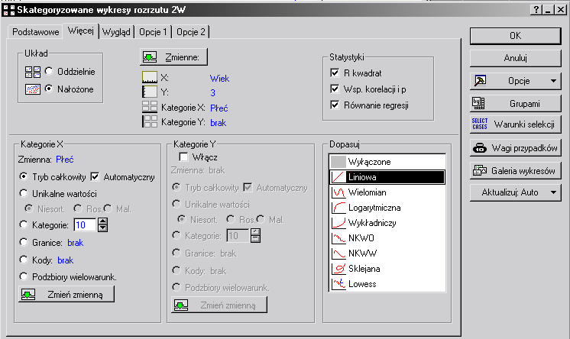
Skategoryzowane wykresy rozrzutu

Slide 56
Regresja logistyczna
Modele dla odpowiedzi binarnych:
  Na przykład pacjenci powrócą do zdrowia po urazie albo nie; kandydaci do pracy przejdą albo nie przejdą testu kwalifikacyjnego, kupony mogą zostać lub nie zostać zwrócone itd. We wszystkich tych przypadkach może nas interesować estymacja modelu, który opisuje zależność między jedną lub kilkoma ciągłymi zmiennymi niezależnymi a binarną zmienną zależną.
  można zastosować procedury standardowej regresji wielorakiej
  i obliczyć standardowe współczynniki regresji. Model prowadzi do przewidywanych wartości większych niż 1 lub mniejszych niż 0. Jednakże przewidywane wartości, które są większe niż 1 lub mniejsze niż 0 nie są prawidłowe; tak więc, gdy stosuje się standardową procedurę regresji wielorakiej, ograniczenie zakresu zmiennej binarnej (np. między 0 a 1) jest ignorowane.

Slide 57

Regresja logistyczna (logit)
W modelu regresji logistycznej (logit), przewidywane wartości zmiennej zależnej nigdy nie będą mniejsze (lub równe) od 0 ani większe (lub równe) od 1, bez względu na wartości zmiennych niezależnych.
gdzie
ai i = 0,...,k - to współczynniki regresji
x1, x2,...,xk - to zmienne niezależne, które mogą być mierzalne lub jakościowe.

Slide 58
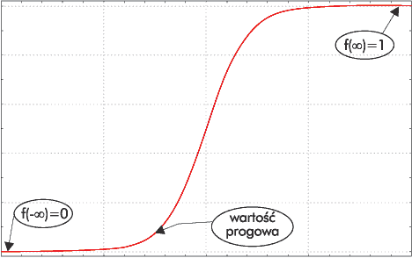


Funkcja logistyczna przyjmuje wartości od 0 do 1.
Model może opisywać prawdopodobieństwo zachorowania lub szansę wyzdrowienia
Model wprowadza pewną wartość progową, po przekroczeniu której gwałtownie wzrasta prawdopodobieństwo.
Model często wykorzystywany w badaniach medycznych
Szansa Iloraz szans

Slide 59
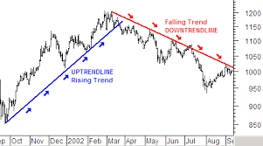
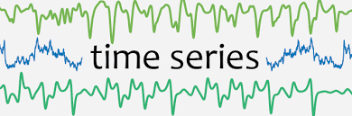
Analiza szeregów czasowych

Slide 60
Analiza szeregów czasowych
Dotychczas mówiliśmy o próbach przekrojowych, czyli zbiorach wartości danej cechy zaobserwowanej przy badaniach różnych obiektów w tym samym czasie.
W badaniach często mamy do czynienia z danymi historycznymi: wartości badanej cechy w różnych momentach czasu uporządkowane chronologicznie. Są to szeregi czasowe.
Szereg czasowy tworzą przykładowo dane określające wielkość produkcji energii elektrycznej w kolejnych miesiącach lat 1991-94

Slide 61
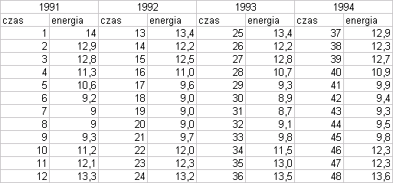

Slide 62
Składniki szeregu czasowego
Tendencja rozwojowa (trend)
Wahania okresowe
Wahania koniunkturalne
Wahania przypadkowe

Slide 63
Dekompozycja szeregu czasowego
Trend - Tendencja rozwojowa
Wahania okresowe (roczne)

Slide 64
Dwa podstawowe typy szeregów czasowych
Addytywny – charakteryzuje się mniej więcej stałymi wahaniami okresowymi.
Multiplikatywny – charakteryzuje się proporcjonalnymi (do skali zjawiska) wahaniami okresowymi.
Addytywny
Multiplikatywny

Slide 65
Wyrównywanie szeregu
Średnie ruchome
Wyrównanie wykładnicze
Wyrównanie metodą regresyjną (analityczne)
Porównanie szeregu pierwotnego z wyrównanym pozwala z kolei na określenie wskaźników mierzących wahania okresowe.

Slide 66
Średnie ruchome
Jest to najłatwiejsza metoda wyrównywania szeregu czasowego.
Generalnie metoda ta polega na zastąpienia oryginalnego wyrazu szeregu czasowego średnią arytmetyczną obliczoną z nieparzystej lub parzystej liczby wyrazów szeregu.

Slide 67
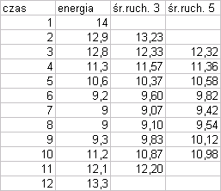
Średnie ruchome nieparzyste
Jeżeli liczbę oryginalnych wyrazów szeregu wykorzystanych do obliczania średniej oznaczymy przez 2q+1 (gdzie q jest dowolną liczbą naturalną), to średnią znajdujemy z wzoru:

Slide 68
Średnie ruchome scentrowane
Jeżeli chcemy wyeliminować wahania okresowe, to średnie ruchome powinny być obliczane z takiej liczby wyników oryginalnego szeregu, które odpowiadają liczbie pomiarów w cyklu wahań.
Przykładowo, przy rocznym cyklu wahań i miesięcznych pomiarach średnia powinna być obliczana z 12 pomiarów.
Średniej obliczonej z parzystej liczby pomiarów nie ma gdzie przypisać w sensie dyskretnego charakteru czasu.
Można temu zaradzić tak modyfikując wzór na obliczanie średniej, aby w liczniku wystąpiła suma nieparzystej liczby składników (dokładniej odpowiadająca nieparzystej liczbie punktów czasowych).

Slide 69
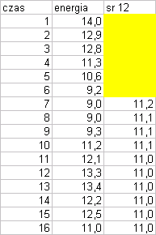
Przykład obliczania średniej scentrowanej
Dla szeregu czasowego opisującego wielkość produkcji energii elektrycznej budujemy średnie scentrowane 12 elementowe.
Do obliczenia pierwszej średniej wykorzystamy:

Slide 71
Wyrównanie wykładnicze
Wyrównujemy szereg wg wzoru:
gdzie a jest stałą z przedziału (0, 1)

Slide 72
Wygładzanie analityczne
Korzystając z metody najmniejszych kwadratów dobieramy odpowiedni model regresyjny.
Zasadnicza przewaga tej metody wygładzania nad wcześniejszymi wynika z uzyskania równania opisującego trend

Slide 73
Wahania okresowe – brak trendu (1)
Zdefiniowanie wahań okresowych wymaga wprowadzenia następującej definicji wyrazów szeregu czasowego:
Gdzie dolny indeks t oznacza czas, a górny indeks i oznacza numer podokresu w cyklu d wahań.

Slide 74
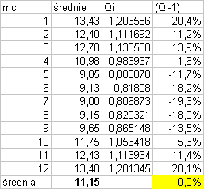
Wahania okresowe – brak trendu (2)
Wskaźniki wahań okresowych Q_{i} są definiowane jako ilorazy średnich z podokresów i średniej ogólnej:

Slide 75
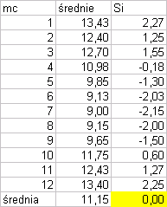
Wahania okresowe – miary absolutne
Jeżeli szereg czasowy charakteryzuje się mniej więcej stałym poziomem zjawiska w czasie, to wahania okresowe można także wyrazić za pomocą miar absolutnych będących odchyleniami średnich dla danego podokresu od średniej ogólnej:

Slide 76
Wahania okresowe – szereg z trendem (1)
Tym razem nie można odnosić średnich z danego podokresu do średniej ogólnej, co wynika z faktu, że średnia ogólna źle oddaje przeciętny poziom zjawiska w danym podokresie.
Do zbudowania wskaźników wahań okresowych wykorzystujemy szereg oryginalny i szereg wygładzony w taki sposób, aby reprezentował jedynie trend zjawiska.

Slide 77
Wahania okresowe – szereg z trendem (2) szereg multiplikatywny
Zaczynamy od wyznaczenia indywidualnych wskaźników sezonowości (iwst) dla tych wszystkich wyrazów oryginalnego szeregu, dla których dysponujemy wartościami wygładzonymi.

Slide 78

Wahania okresowe – szereg z trendem (2) szereg multiplikatywny
Wykorzystując indywidualne wskaźniki sezonowości wyznaczamy ich średnie z podokresów, są to tzw. surowe wskaźniki wahań okresowych , a ich suma z reguły nie jest równa liczbie podokresów d.
Surowe wskaźniki wahań okresowych muszą być tak skorygowane, aby ich suma była równa liczbie podokresów d:

Slide 79


Wahania okresowe-szereg addytywny
Analogicznie jak w szeregu multiplikatywnym do zbu -dowania wskaźników wahań okresowych wykorzy-stujemy szereg oryginalny i szereg wygładzony w taki sposób, aby reprezentował jedynie trend zjawiska.
W kolejnym kroku dla tych wszystkich wyrazów szeregu, dla których dysponujemy szeregiem wygładzonym, wyznaczamy indywidualne różnice postaci:

Slide 80

Wahania okresowe-addytywny (3)
Korzystając z dowolnej techniki wyznaczamy średnie indywidualnych różnic w kolejnych podokresach. Średnie te są surowymi wskaźnikami wahań okresowych i z reguły ich suma nie jest równa zero.
Można temu zaradzić korygując (oczyszczając) surowe wskaźniki wahań wg wzoru:

Slide 81
Wykorzystanie wskaźników wahań okresowych
Wyznaczone wskaźniki wahań okresowych (oczyszczone) można wykorzystać następująco:
1. Dla tych szeregów, gdzie wygładzanie wykonane było metodami mechanicznymi można wyeliminować z oryginalnych wyrazów szeregu wahania okresowe w celu wyznaczenia trendu metodą analityczną
2. Mając równanie trendu można wykorzystać wskaźniki do przewidywania przyszłych wartości.

Slide 82
Wykorzystanie wskaźników - wygładzanie
Oczyszczone z wahań okresowych wyrazy szeregu znajdziemy z następujących wzorów:
Szereg addytywny
Szereg multiplikatywny

Slide 83
Wskaźniki i prognoza
Mając oszacowanie analityczne trendu możemy wyznaczyć przyszłą wartość analizowanego zjawiska w chwili T z uwzględnieniem wahań okresowych z wzorów:
multiplikatywny
addytywny

Slide 84
Uwagi krytyczne do prognozy
Dotychczasowe metody prognozy (równanie trendu + wskaźniki wahań okresowych) nie dają możliwości wyznaczenia błędów prognozy.
Rozwiązaniem jest zbudowanie tzw. modelu tendencji rozwojowej, a następnie oszacowanie parametrów tego modelu metodami regresyjnymi
Badaniem własności szeregów czasowych i prognozowaniem na ich podstawie zajmuje się analiza szeregów czasowych.
Modele szeregów czasowych mają wiele postaci. Ich trzy klasyczne klasy to
  modele autoregresyjne (AR, od ang. AutoRegressive),
  scałkowane (I, Integrated) oraz
  z ruchomą średnią (MA, Moving Average).
Złożenia tych trzech klas to m.in. popularne modele autoregresyjne ze średnią ruchomą (ARMA) oraz modele autoregresyjne scałkowane ze średnią ruchomą (ARIMA).

Slide 85


Slide 86
Dekompozycja szeregu czasowego z wykorzystaniem wskaźników sezonowości.
Średnia ruchoma dla k=3
Średnia ruchoma dla k=12
Dekompozycja sezonowa Census II

Slide 87


ARIMA

